Slide 1
أنواع الالات الموسيقية
اعداد الطالبة:مرام عبدالهادي
الصف: 5\4

Slide 2
ما هي الالات الموسيقية؟
الالات الموسيقيه هي أدوات نستخدمها لإصدار أصوات جميله
كل اله تصدر صوت مختلف وتستخدم في الحفلات والموسيقى

Slide 3
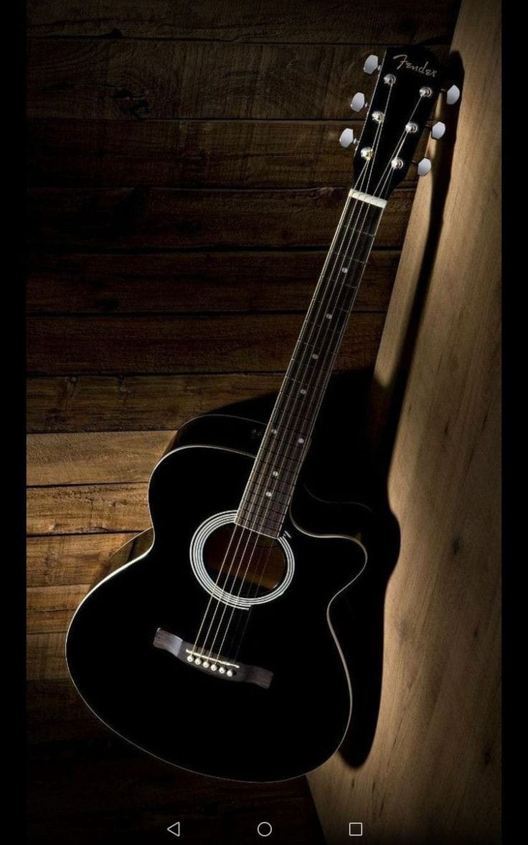
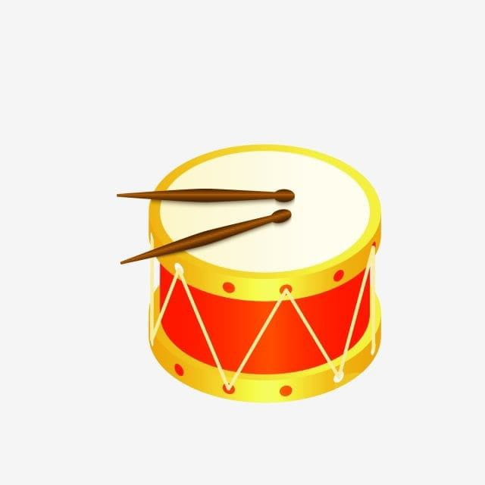
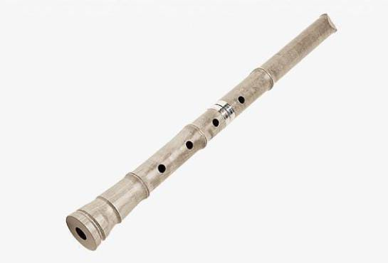
الأنواع الرئيسية للألات
- الات وتريه : جيتار\عود\كمان
- الات نفخ :الناي \ المزمار
- الات إيقاعيه: الطبلة\الدف
اله نفخ :الناي
اله إيقاعية :الطبلة
اله وتريه : جيتار

Slide 4
أهمية الموسيقى في حياتنا
تساعدنا الموسيقى على التعبير عن مشاعرنا وتضيف البهجة في حياتنا
تعرفنا على أنواع مختلفة من الالات الموسيقية، ولكل نوع صوته المميز

